Slide 1
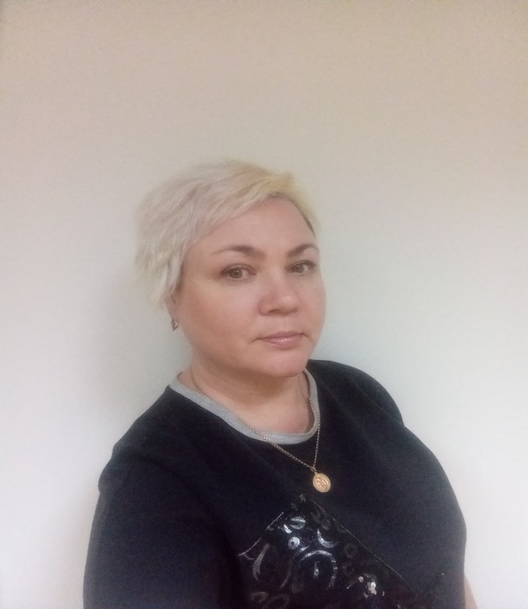
Министерство образования РМ
Портфолио
Поняевой Инны Дмитриевны,
педагога дополнительного образования МУ ДО
«Центр детского творчества №2»
г. о. Саранск
Дата рождения: 25.08.1976 г.
Профессиональное образование: дирижер народного хора, преподаватель культурологических дисциплин, Мордовский
государственный университет имени Н.П.Огарёва, диплом АВС №0948391, дата выдачи 15июня 1998 г.
Стаж педагогической работы: 19 лет
Общий трудовой стаж: 24 года
Наличие квалификационной категории: 11 разряд, приказ № 24/а от 10.03.2020 г. по ЦДТ № 2 о соответствии занимаемой должности

Slide 2
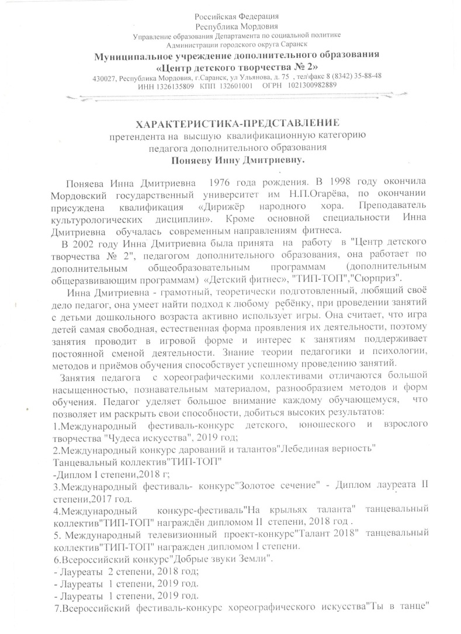
Характеристика- представление

Slide 3
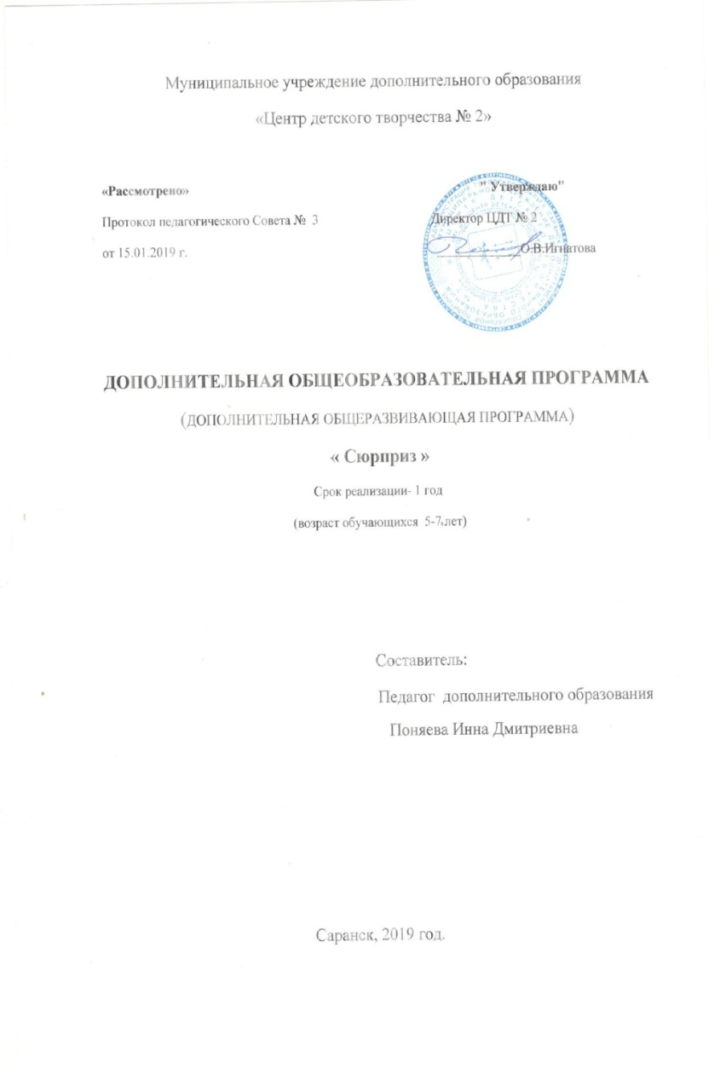
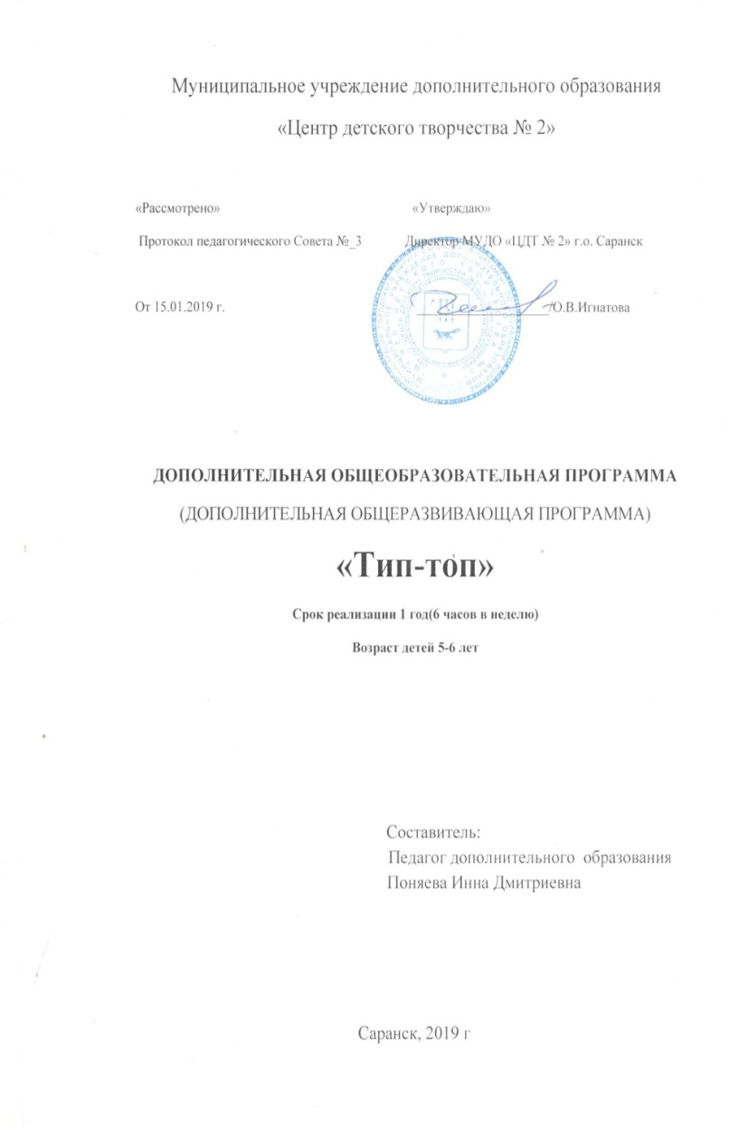
Реализация образовательной программы

Slide 4
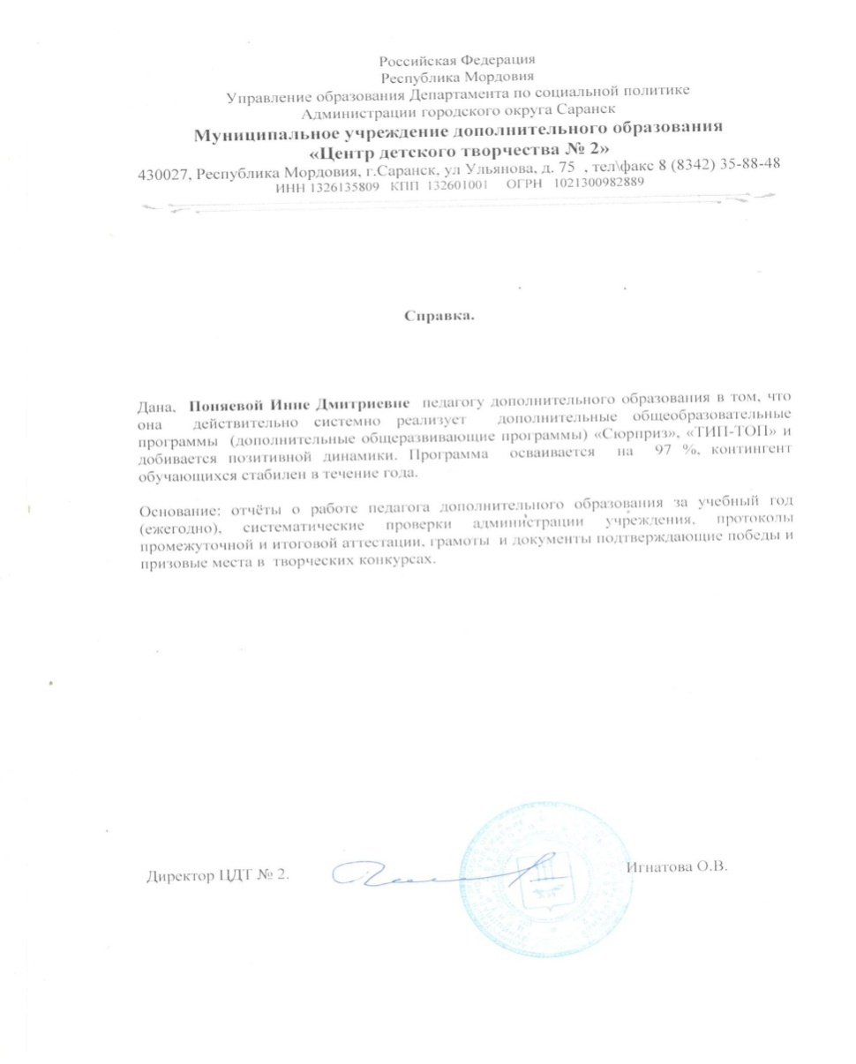

Slide 5
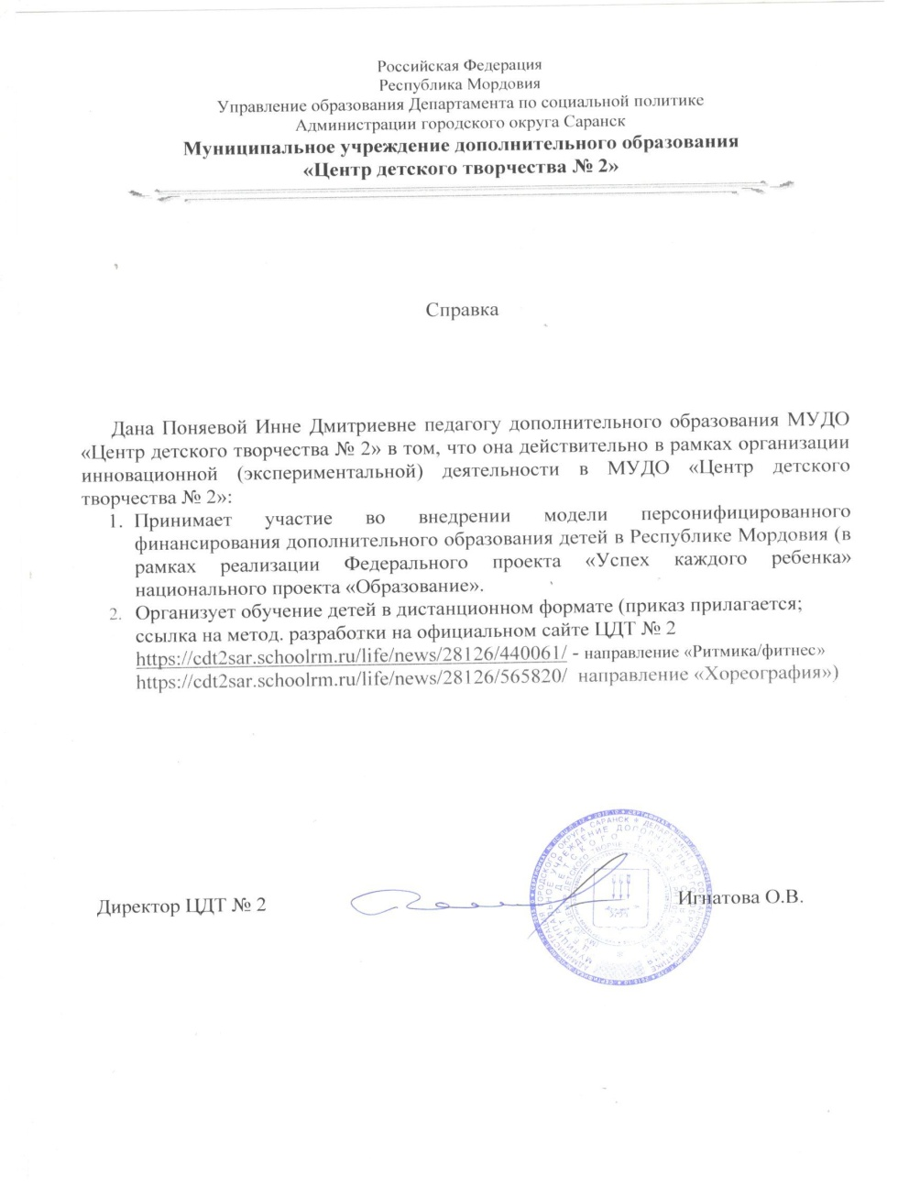
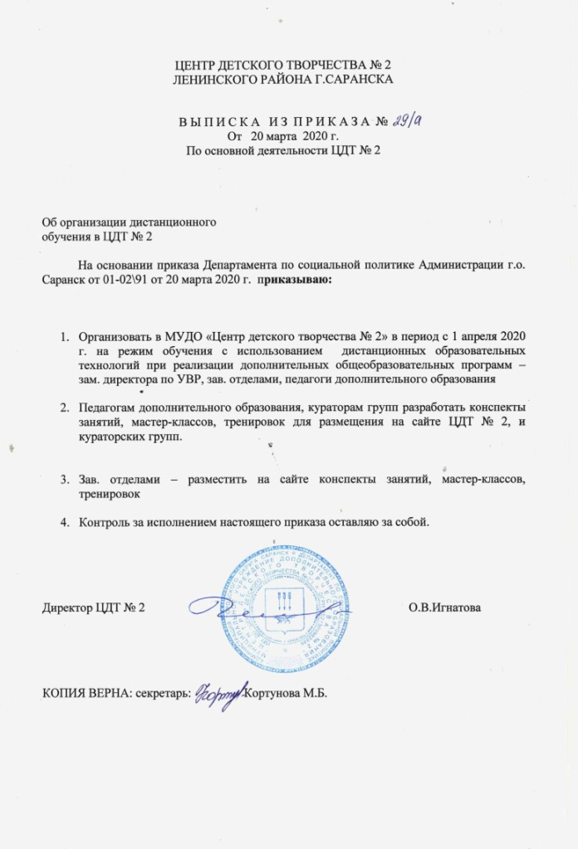
Участие в инновационной (экспериментальной) деятельности

Slide 6
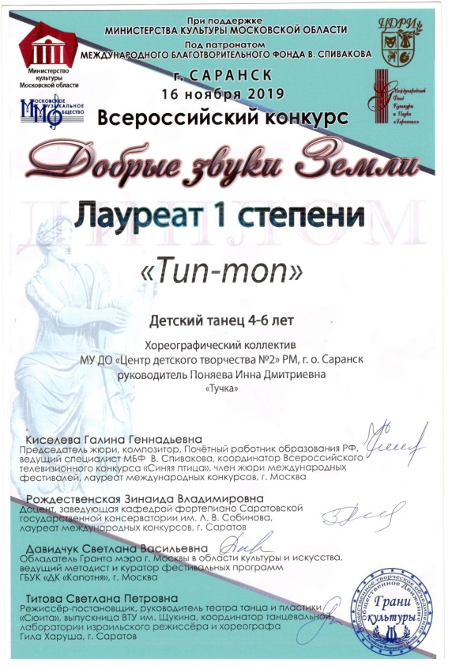
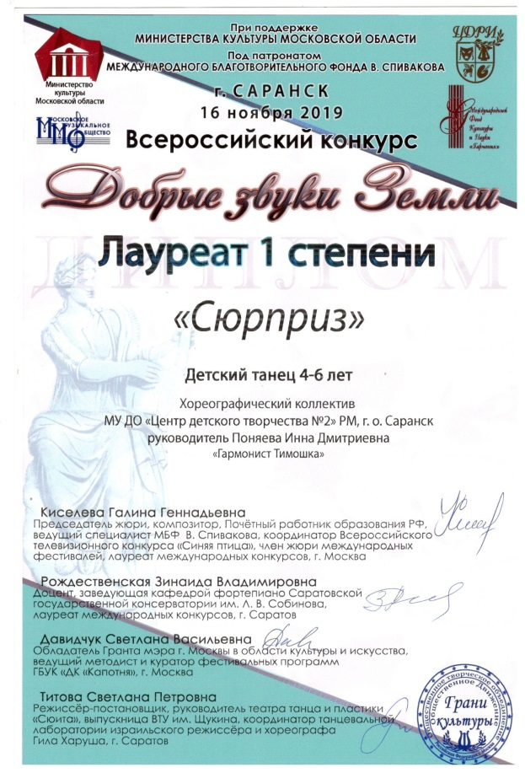
Участие детей в конкурсах
Всероссийский уровень

Slide 7
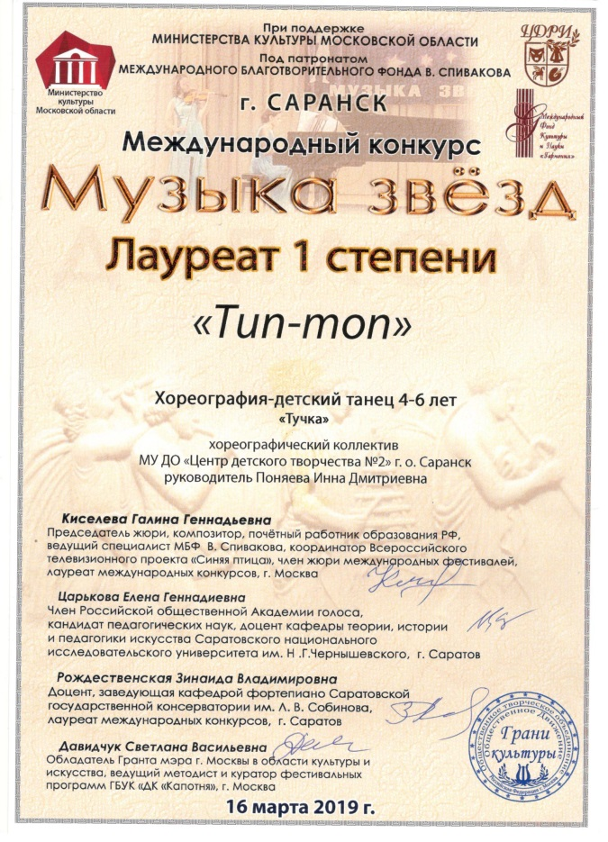
Международный уровень

Slide 8
Дистанционные конкурсы

Slide 9
Международный уровень
Год | Наименование конкурса | Название коллектива | Достижения
2019 | Международный конкурс «Музыка Звезд» | «Тип – Топ» | Лауреаты I степени
2019 | III Международный фестиваль – конкурс «Чудеса Искусства» | «Сюрприз» | Дипломанты I степени
2019 2020 | Всероссийский конкурс «Добрые звуки Земли» Дистанционный международный конкурс «Радуга талантов» Дистанционный Всероссийский конкурс «Твори. Участвуй. Побеждай» | «Тип – Топ» «Сюрприз» «Сюрприз» «Тип – Топ» | Лауреаты I степени Лауреаты I степени Победитель1степени Победитель1степени

Slide 10
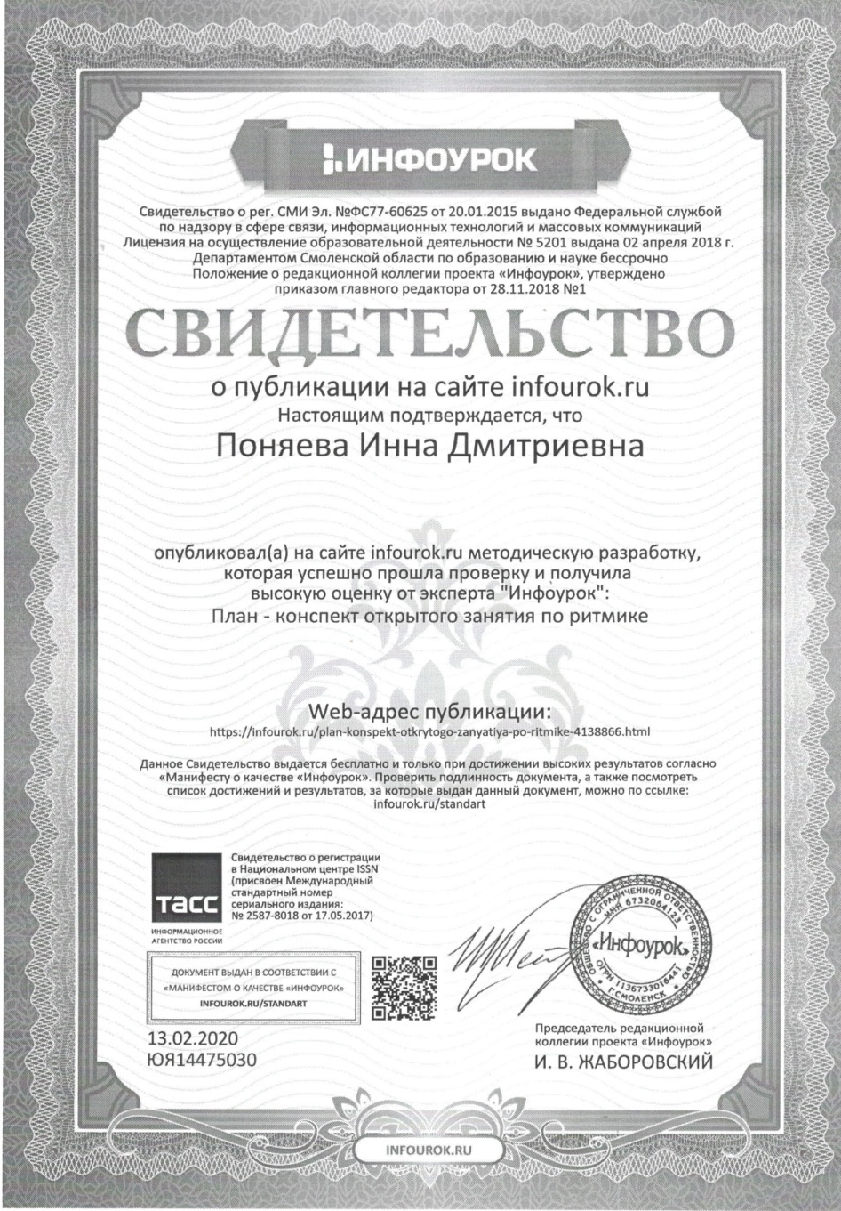
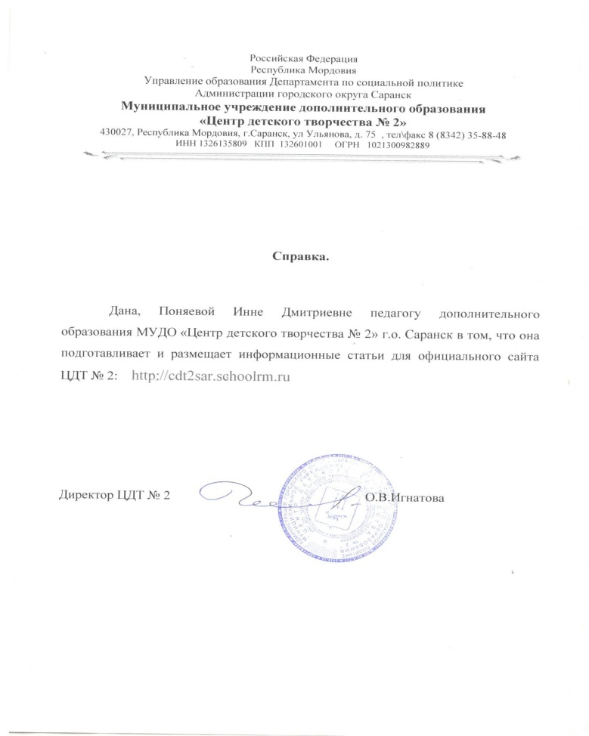
Наличие публикаций

Slide 11
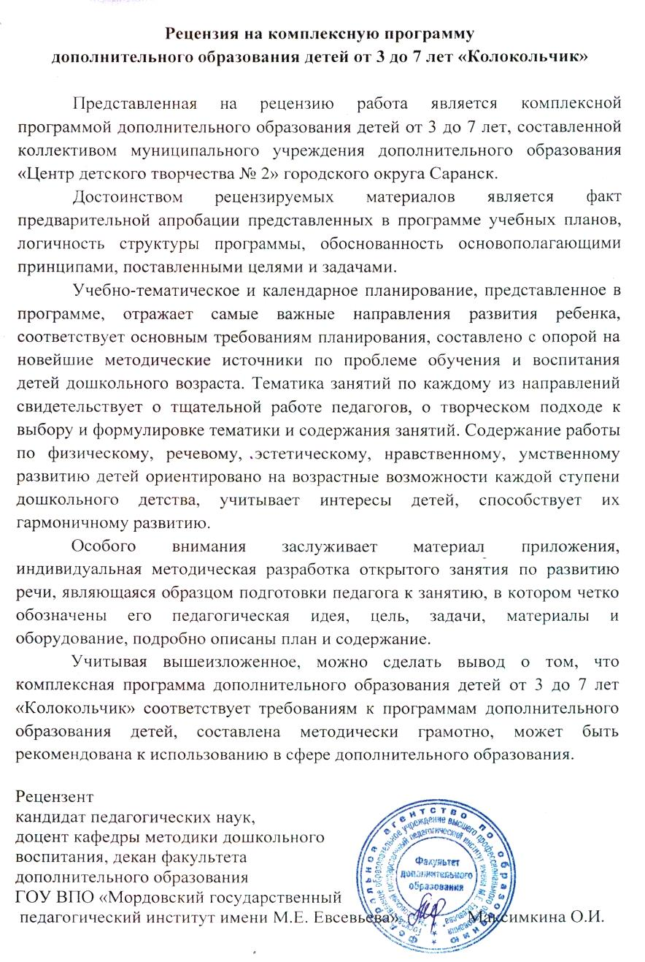
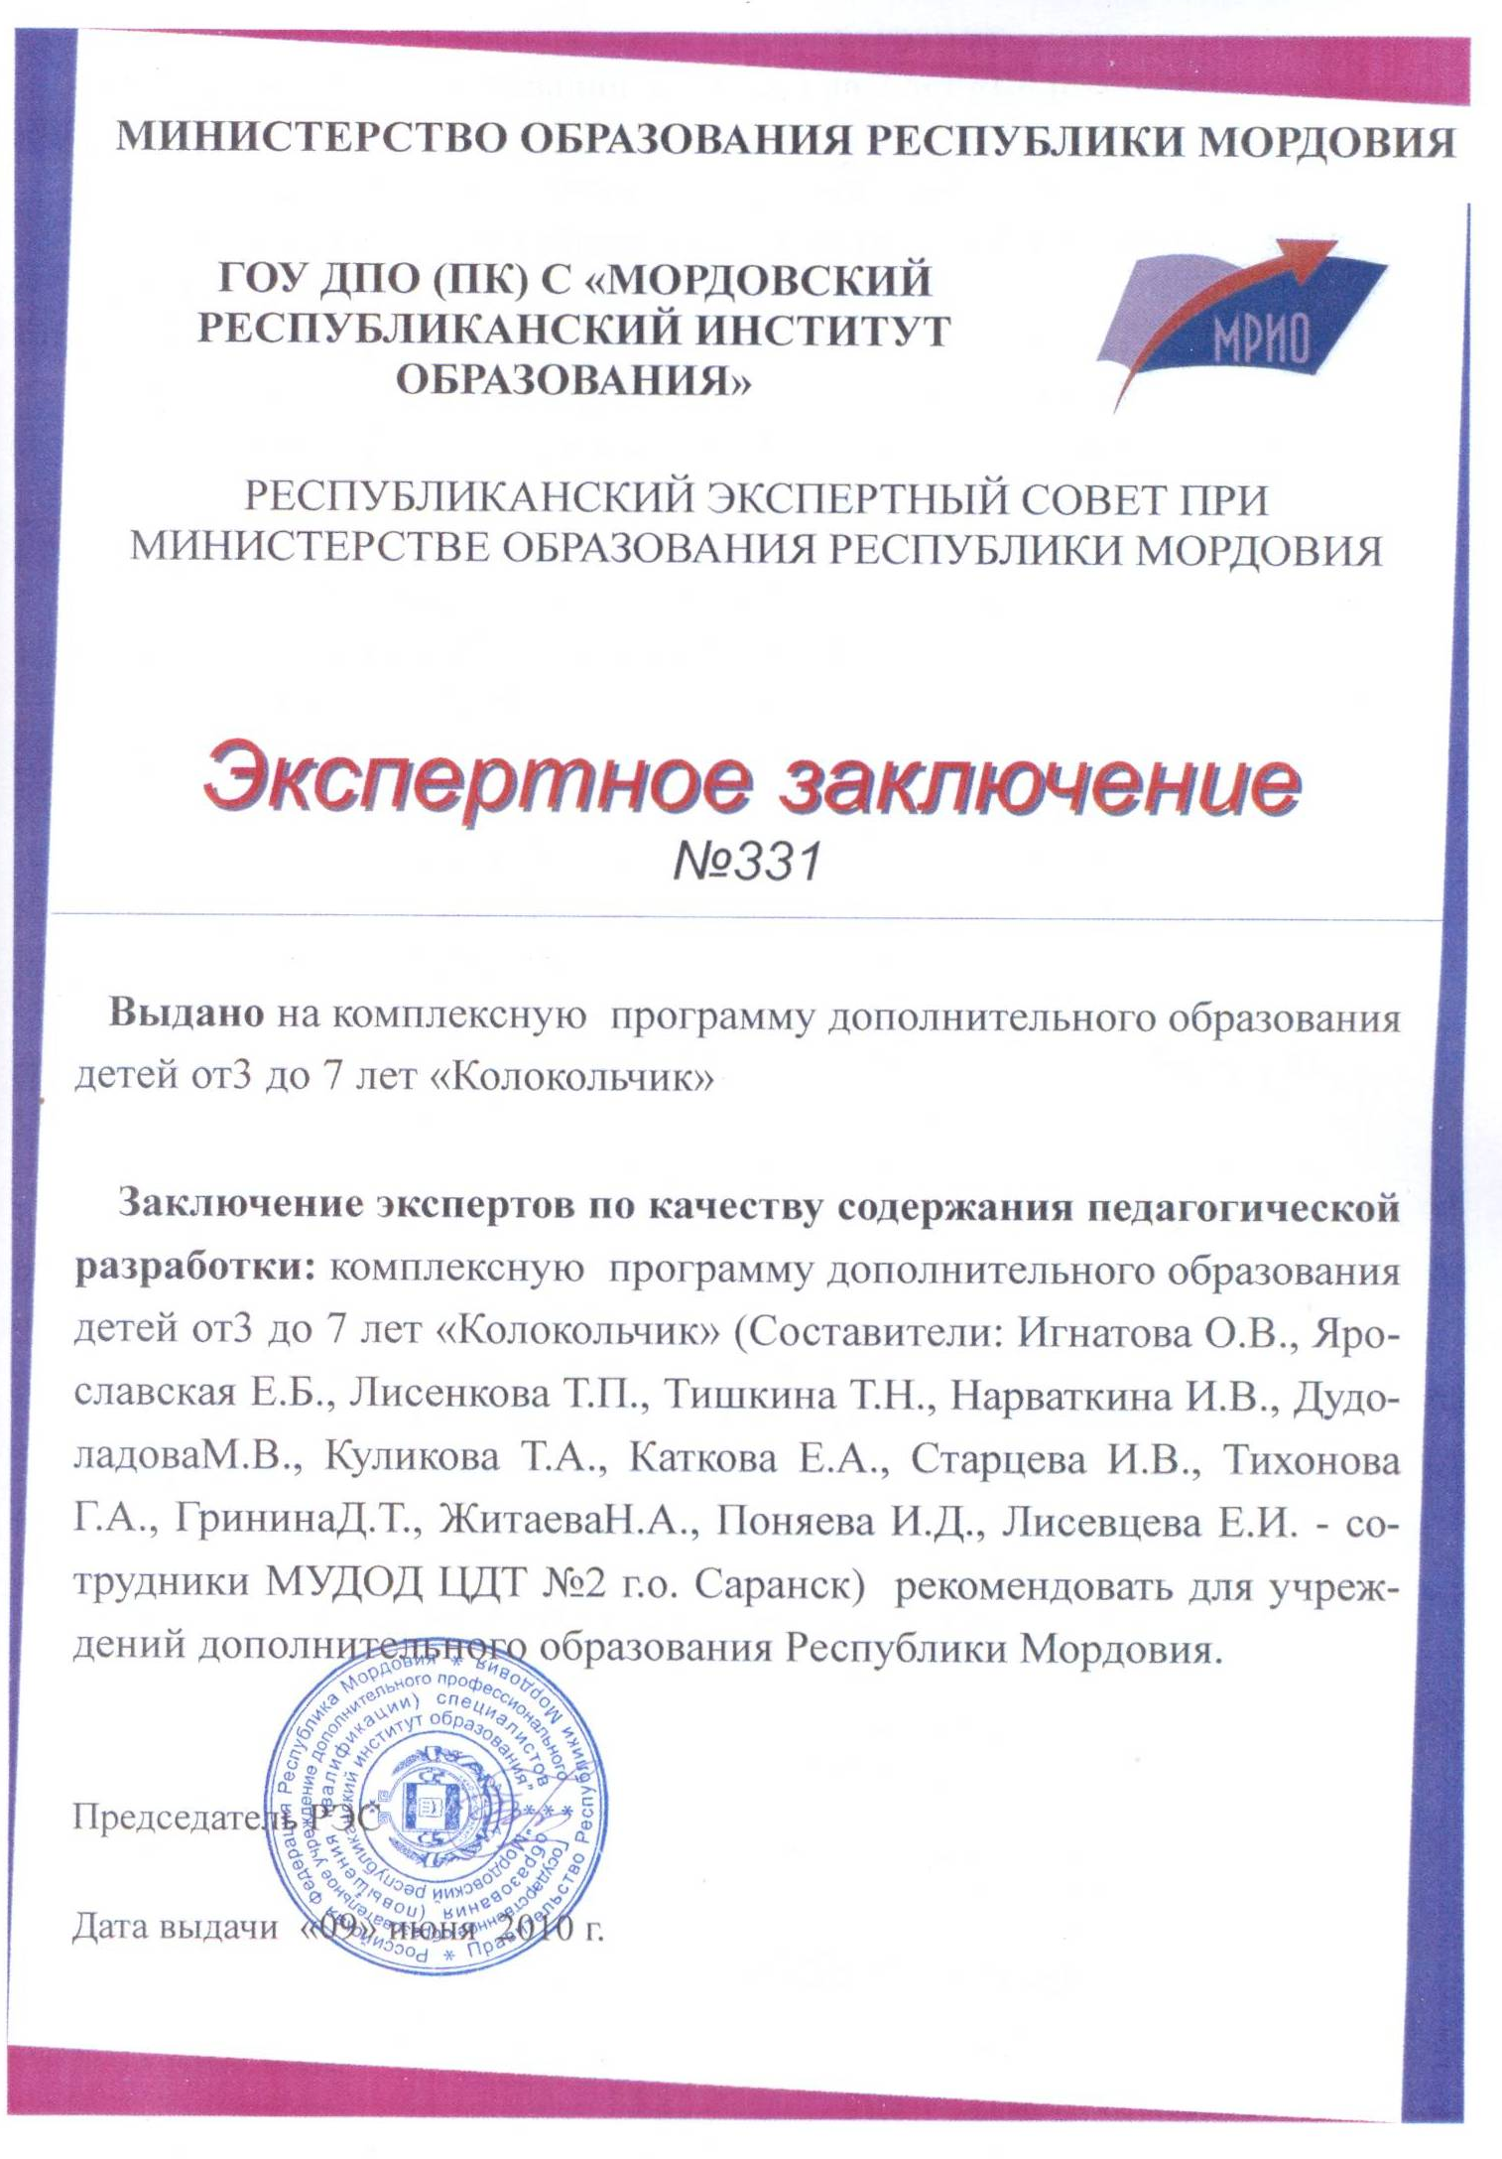
Наличие авторских образовательных программ

Slide 12
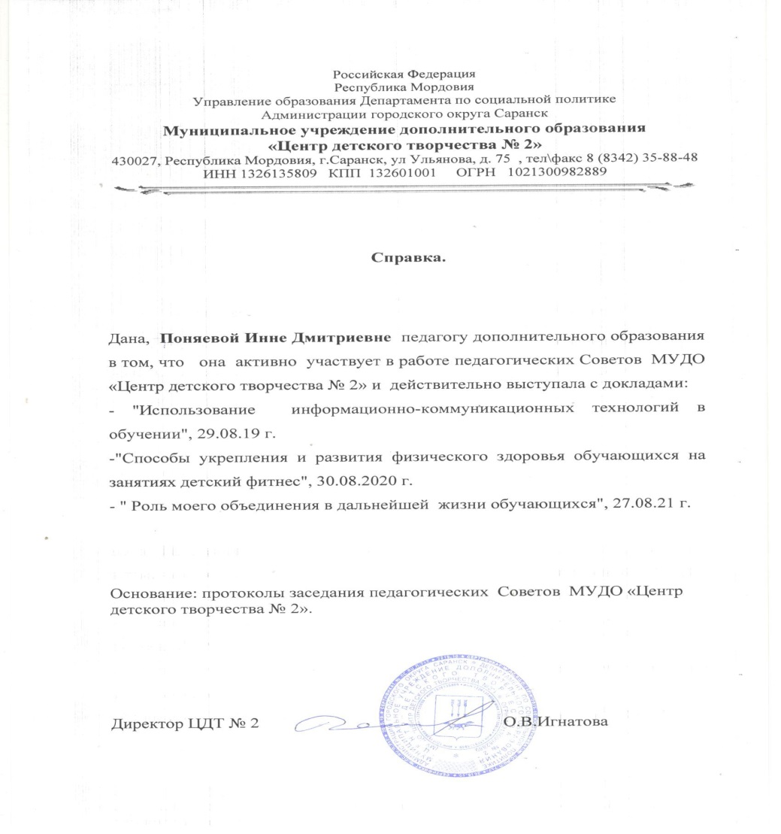
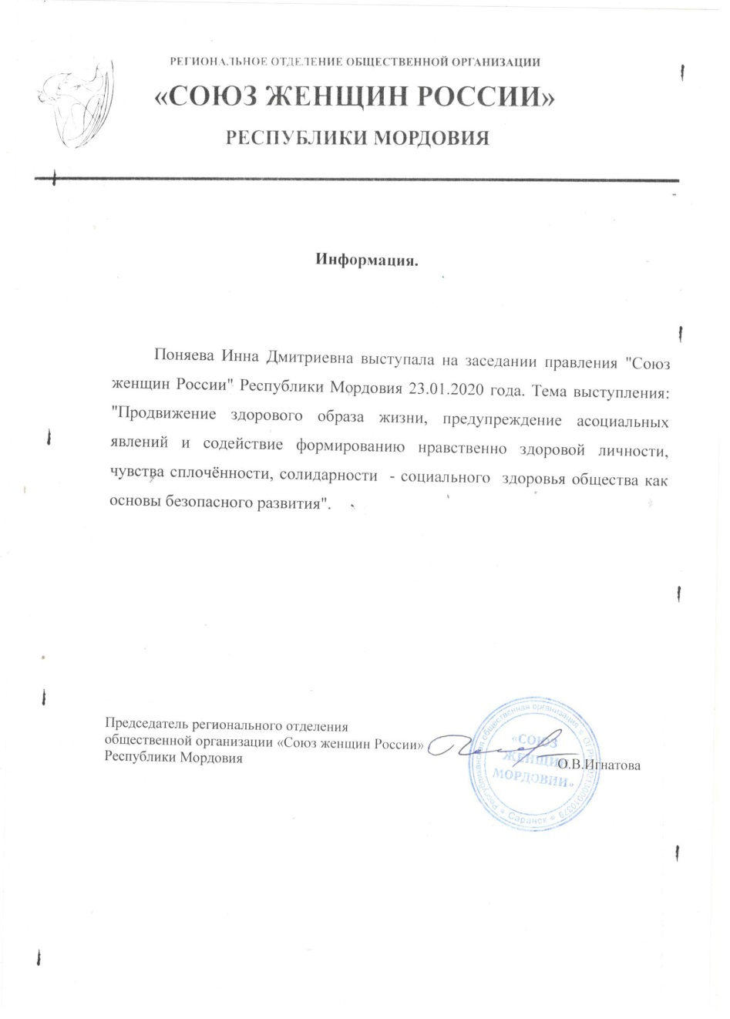
Выступления на заседаниях методических советов, научно-практических конференциях, пед.чтениях, семинарах, секциях и т.п.

Slide 13
Дата | Место проведения | Тема | Название мероприятия
29.08.2019 30.08.2020 27.08.2021 | МУ ДО «Центр детского творчества №2» МУ ДО «Центр детского творчества №2» МУ ДО «Центр детского творчества №2» | «Использование информационно-коммуникационных технологий в обучении». «Способы укрепления и развития физического здоровья обучающихся на занятиях детский фитнес» «Роль моего объединения в дальнейшей жизни обучающихся». | Педагогический совет МУДО «Центр детского творчества № 2» Педагогический совет МУДО «Центр детского творчества № 2» Педагогический совет МУДО «Центр детского творчества № 2»
23.01.2020 | Администрация Ленинского района г.о.Саранск | «Продвижение здорового образа жизни, предупреждение ассоциальных явлений и содействие формированию нравственно здоровой личности, чувства сплочённости, солидарности- социального здоровья общества, как основы безопасного развития». | Заседание правления мордовского регионального отделения общественной организации «Союз женщин России»

Slide 14
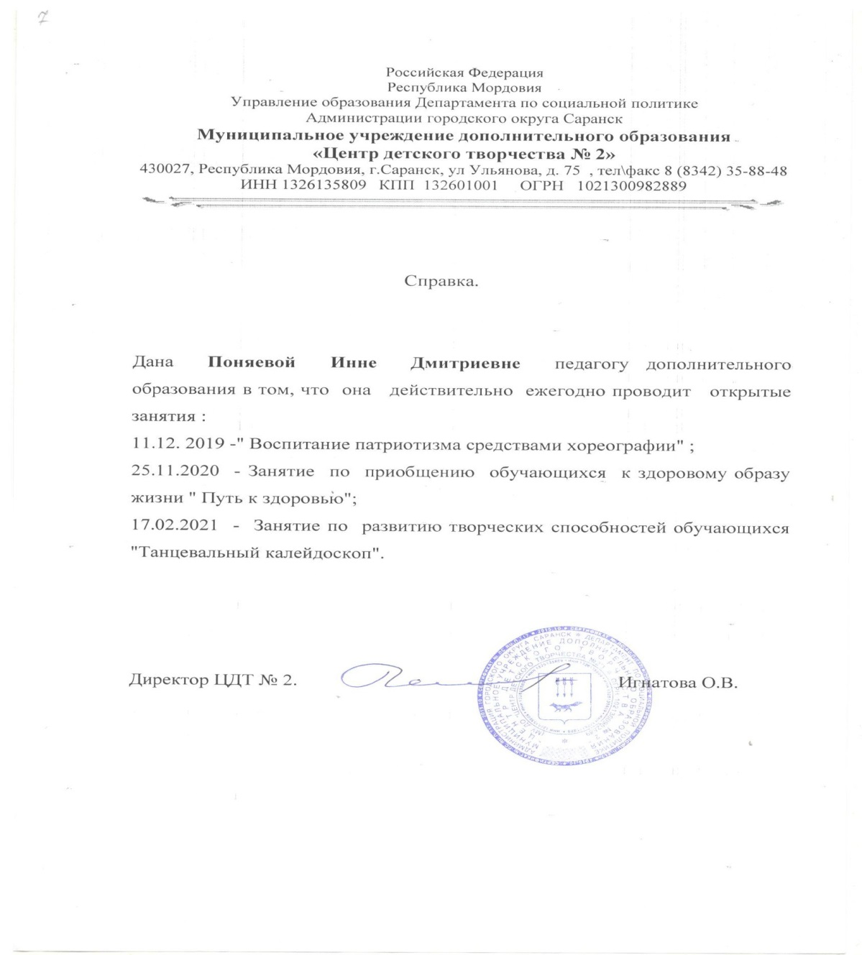
Проведение мастер-классов, открытых мероприятий.

Slide 15
Дата | Место проведения | Тема | Название мероприятия
11.12.2019 | МУ ДО «Центр детского творчества №2» | Воспитание патриотизма средствами хореографии | Ежегодные открытые занятия для родителей
25.11.2020 | МУ ДО «Центр детского творчества №2» | Занятие по приобщению обучающихся к здоровому образу жизни «Путь к здоровью» | Ежегодные открытые занятия для родителей
17.02.2021 | МУДО «Центр детского творчества № 2» | Занятие по развитию творческих способностей обучающихся «Музыкальный калейдоскоп | Ежегодные открытые занятия для родителей

Slide 16
Экспертная деятельность

Slide 17
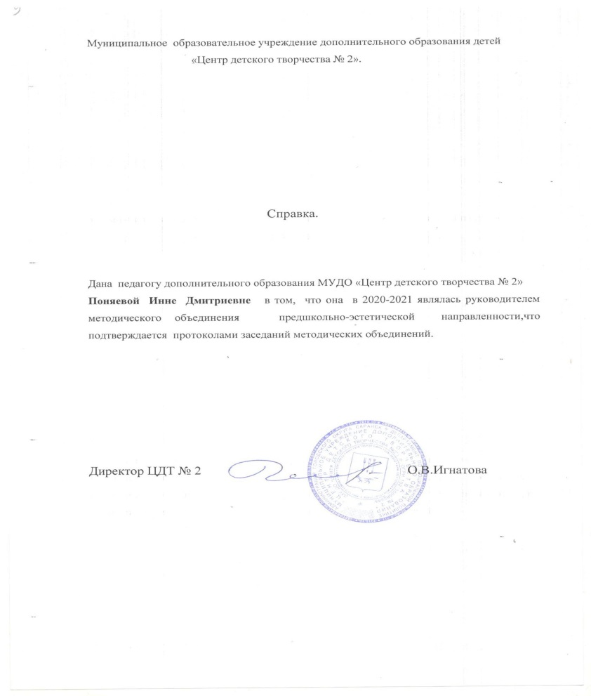
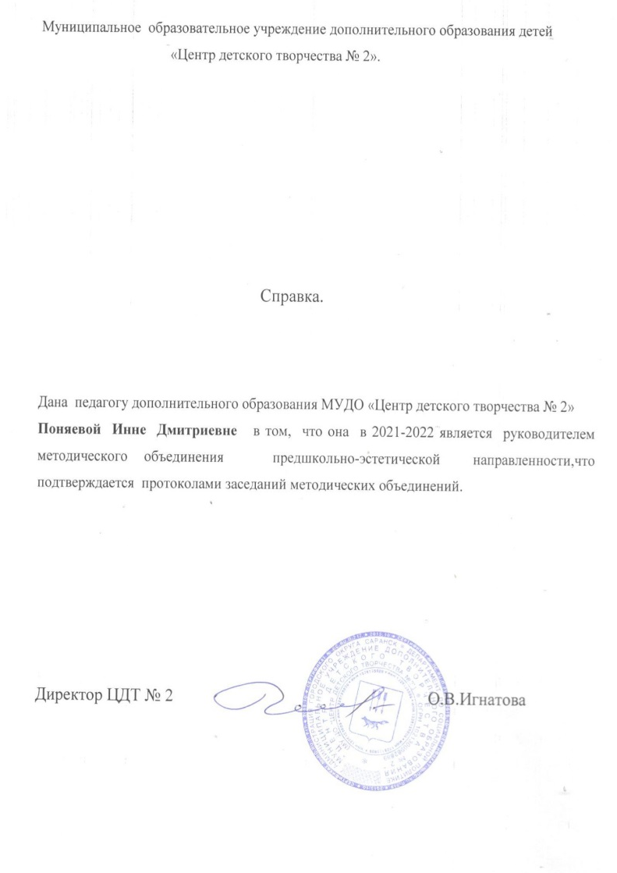
Общественно-педагогическая активность педагога
Общественно-педагогическая активность педагога

Slide 18
Общественно-педагогическая активность педагога

Slide 19
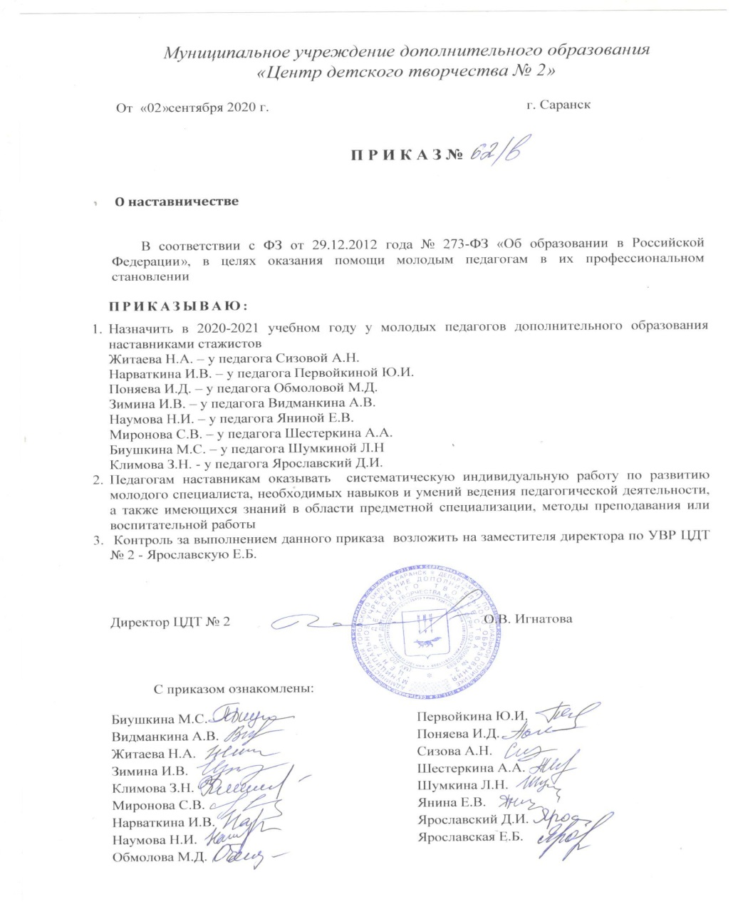
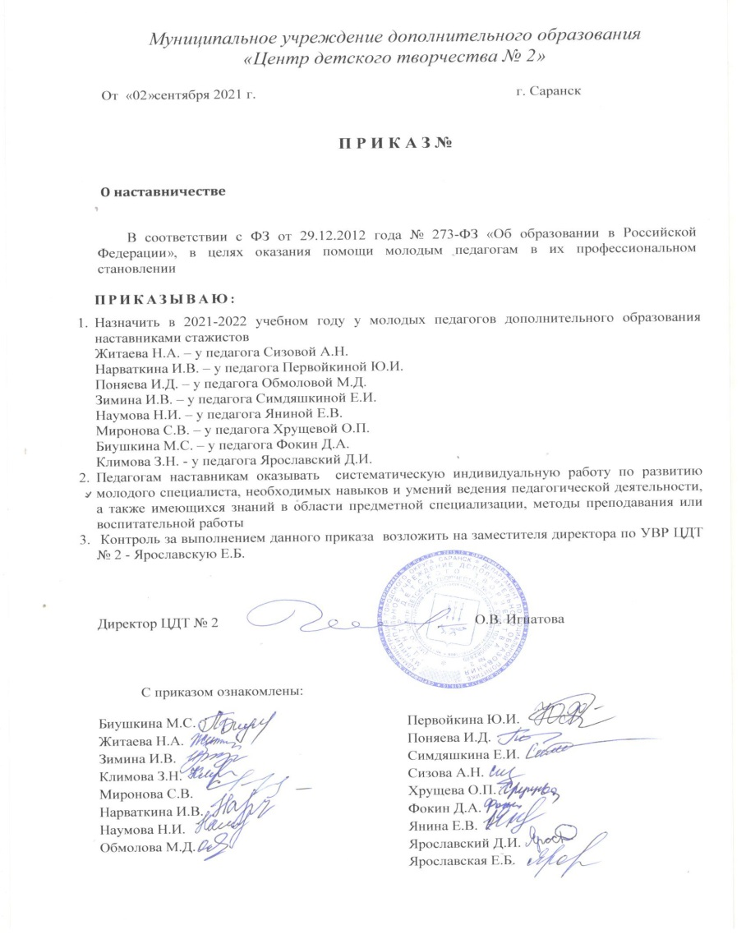
Наставничество

Slide 20
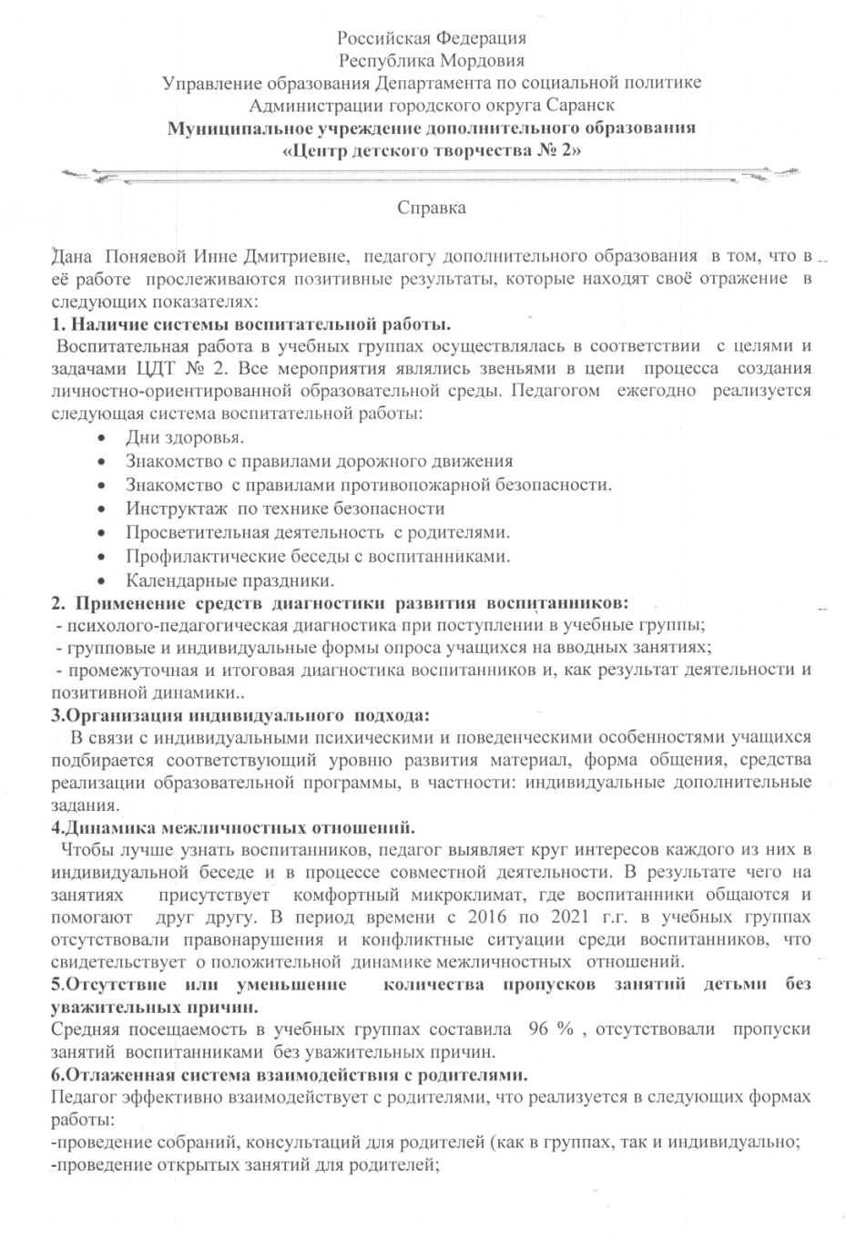
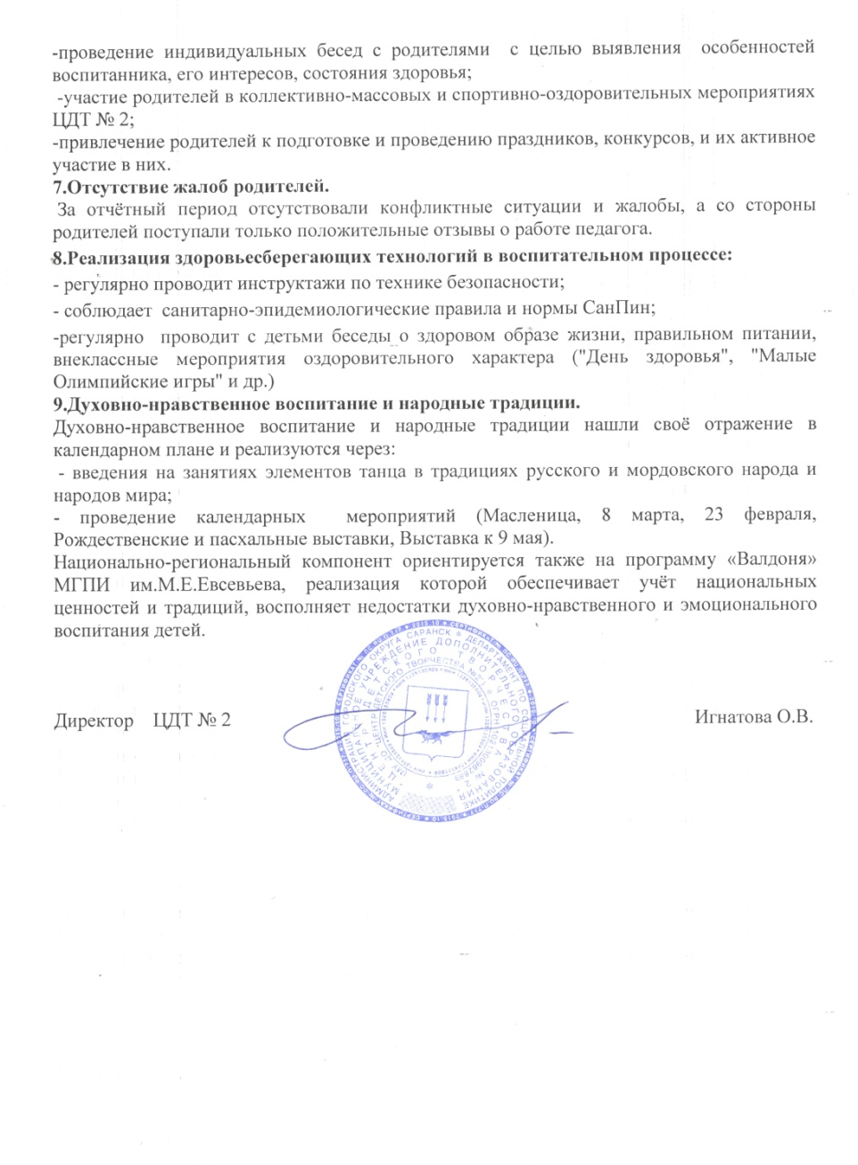
Позитивные результаты работы с детьми

Slide 21
Участие педагога в профессиональных конкурсах

Slide 22
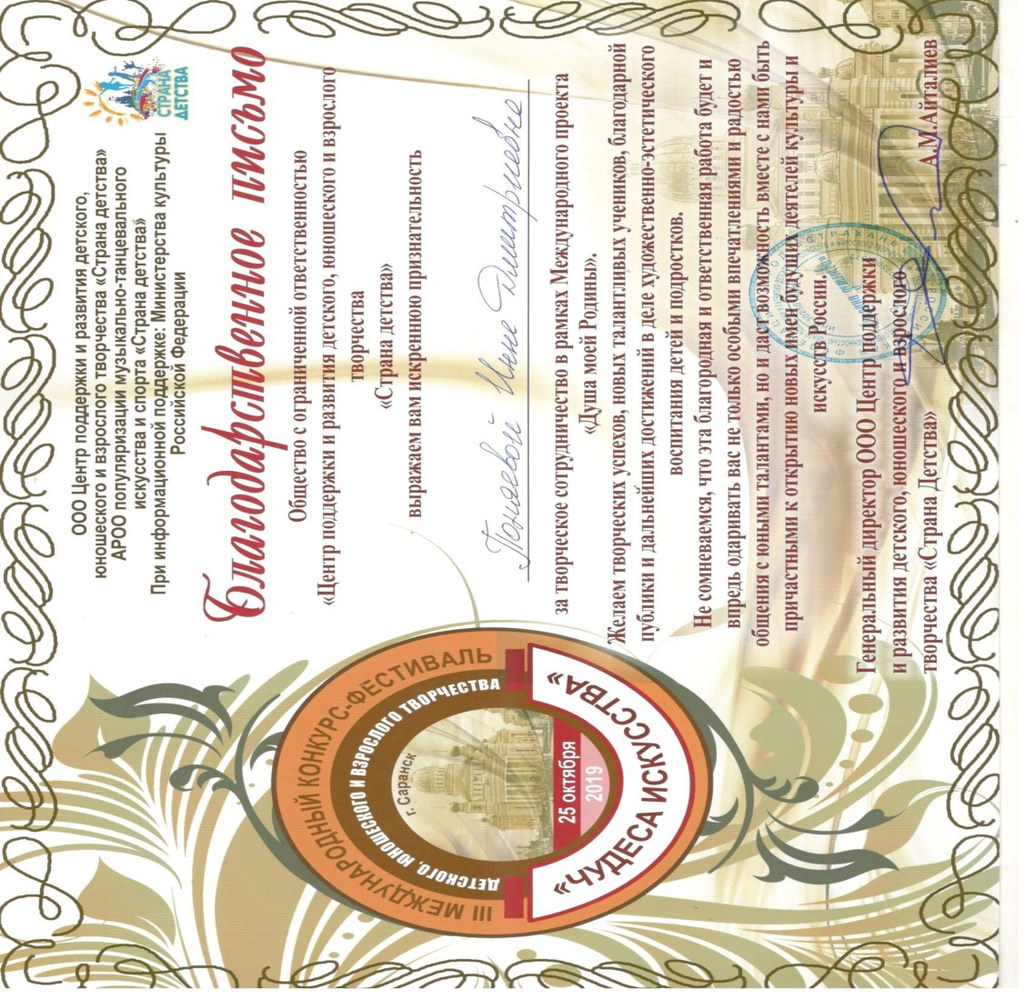
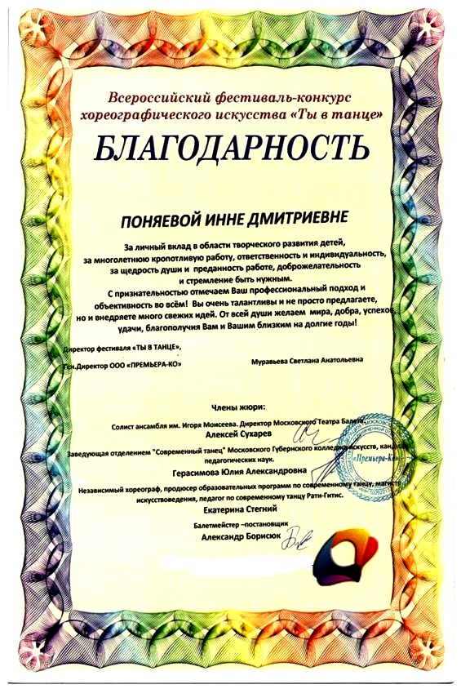
Награды и поощрения в межаттестационный период

Slide 23
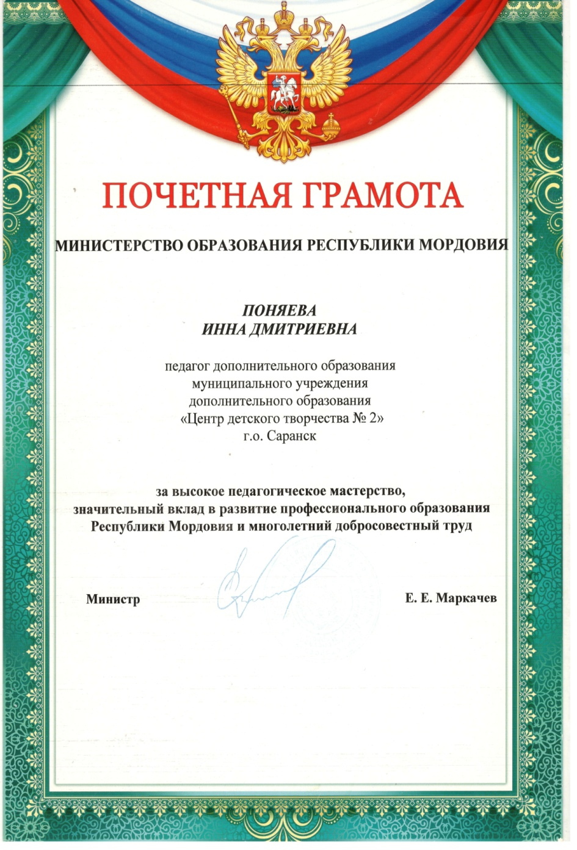
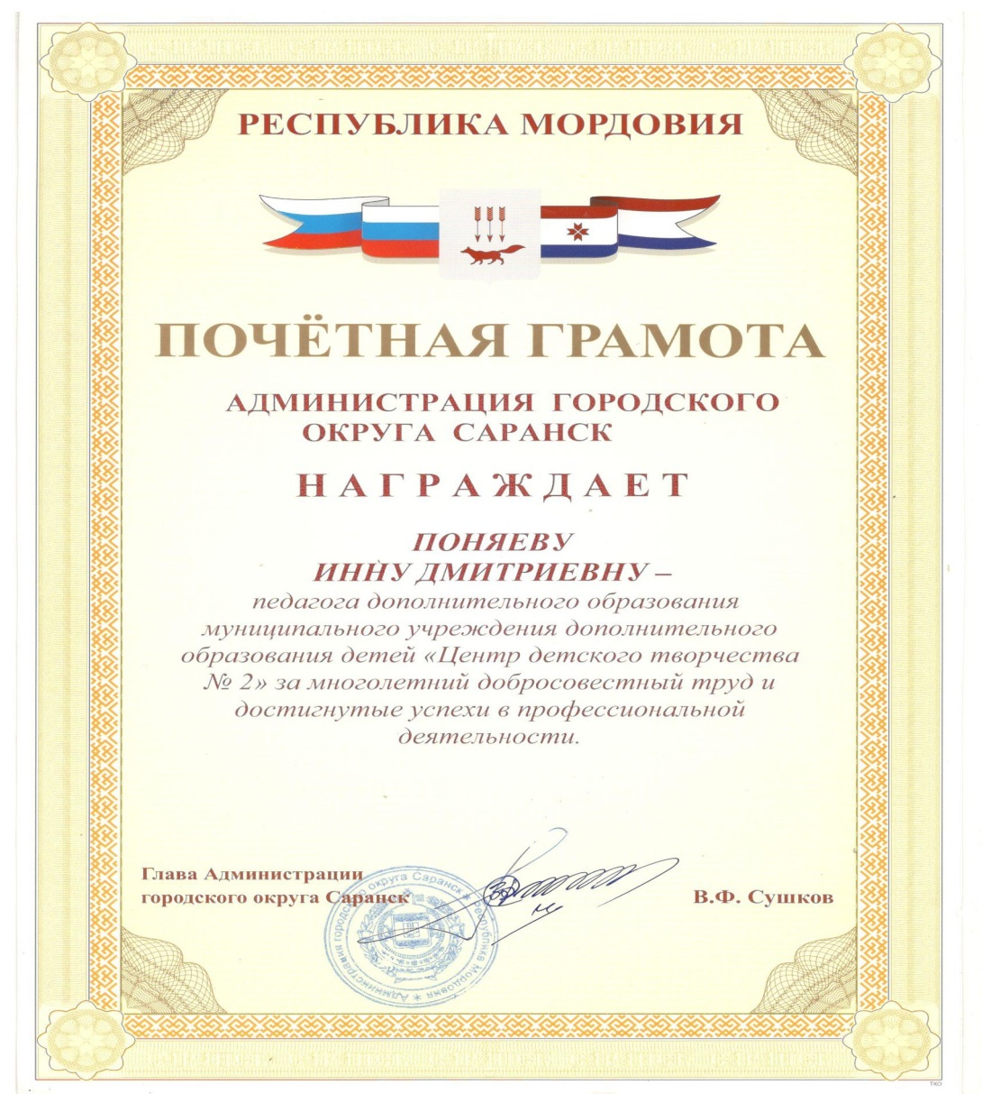

Slide 25
Дополнительная информация
Обобщение педагогического опыта представлено
на официальном сайте МУДО «Центр детского творчества № 2»
г.о.Саранск :

